Slide 1
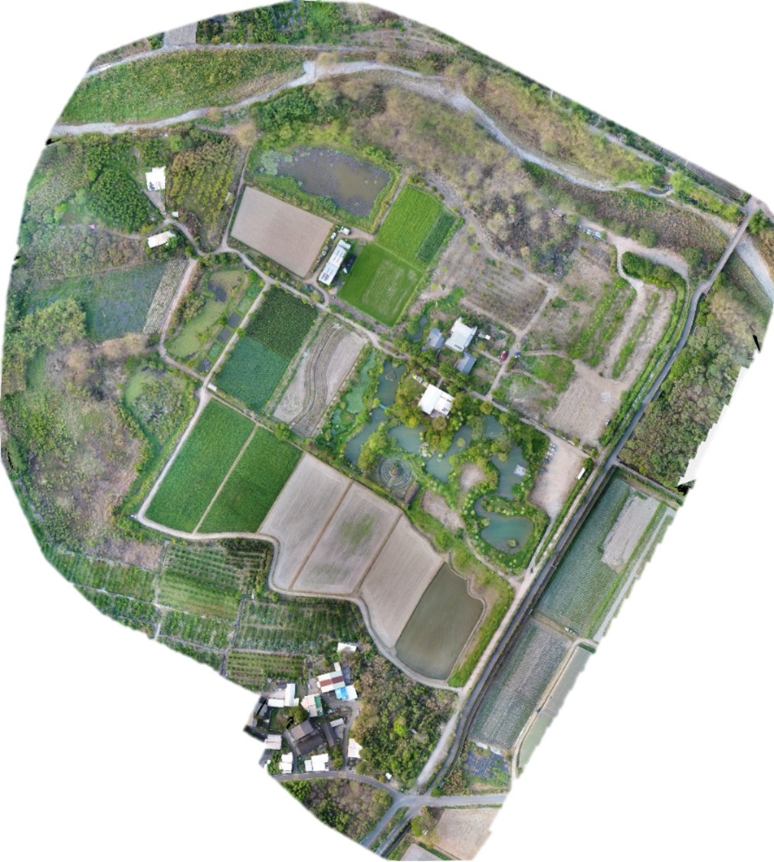
原圖 此綠色農地為目標

Slide 2
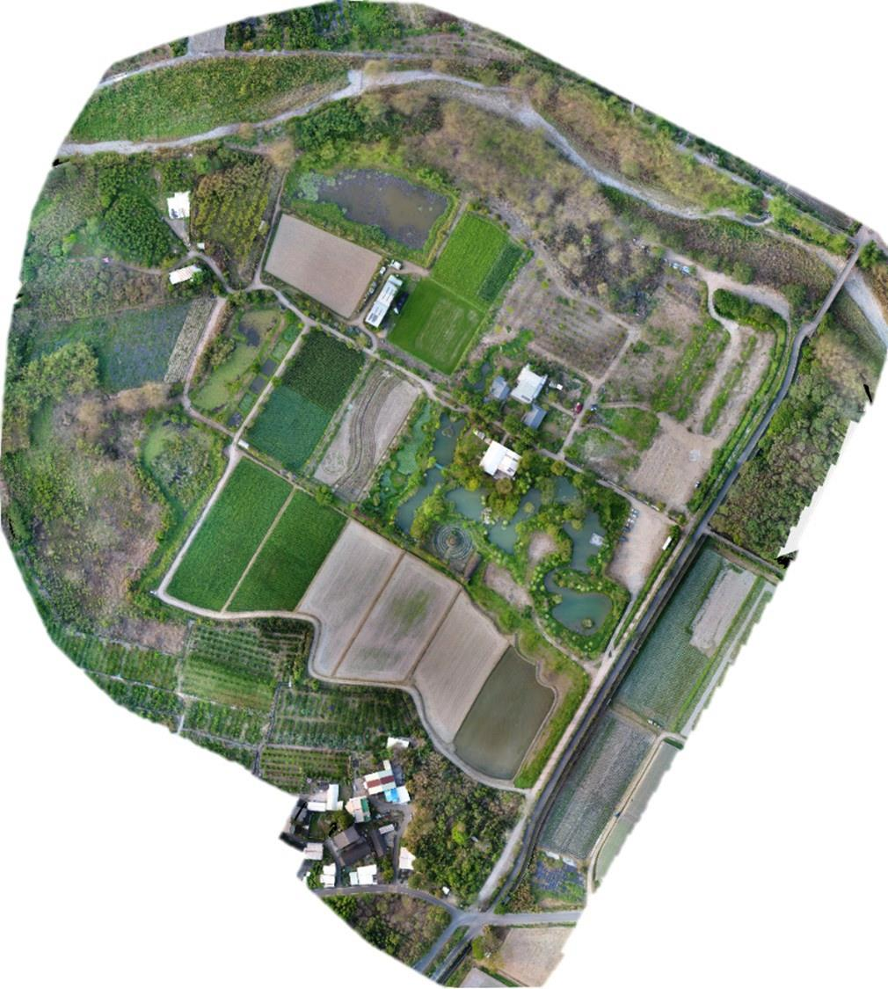
Gamma
Gamma值1.2
稍微調整圖像色調

Slide 3

Gaussian
遮罩7x7
過濾較小的雜訊

Slide 4
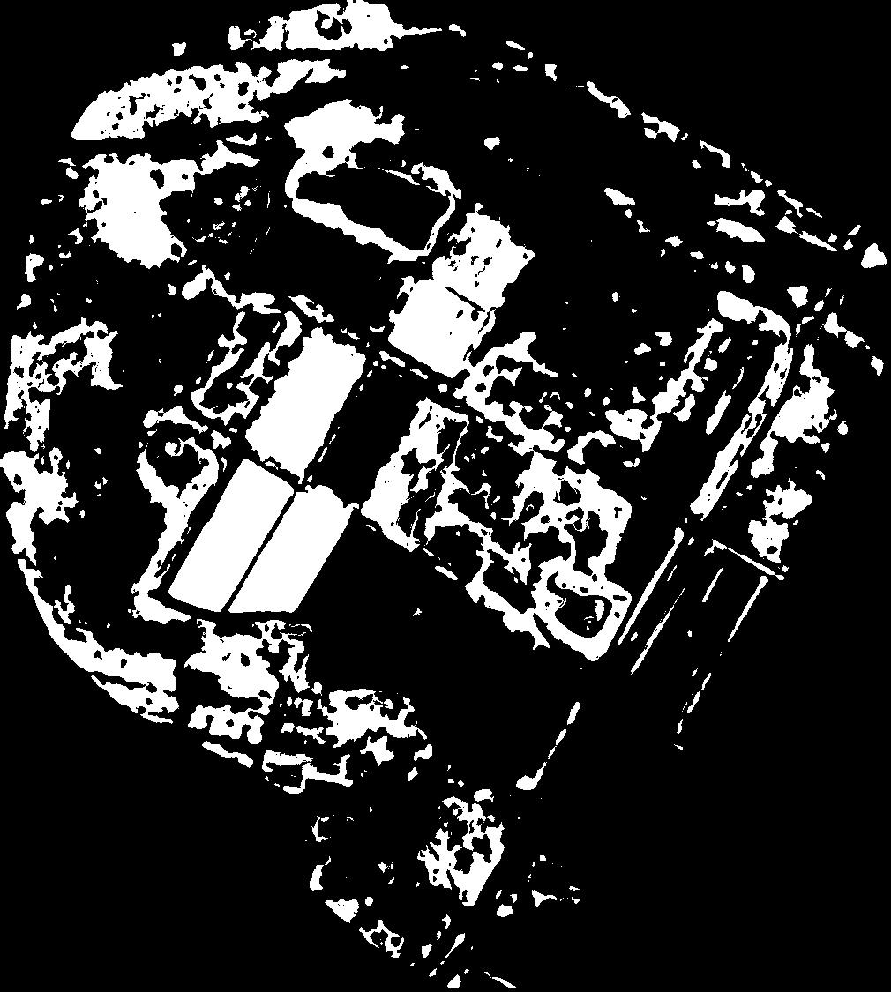
HSV
H : 40-80
S : 71-196
V : 52-136
將留存下的資料二值化

Slide 5
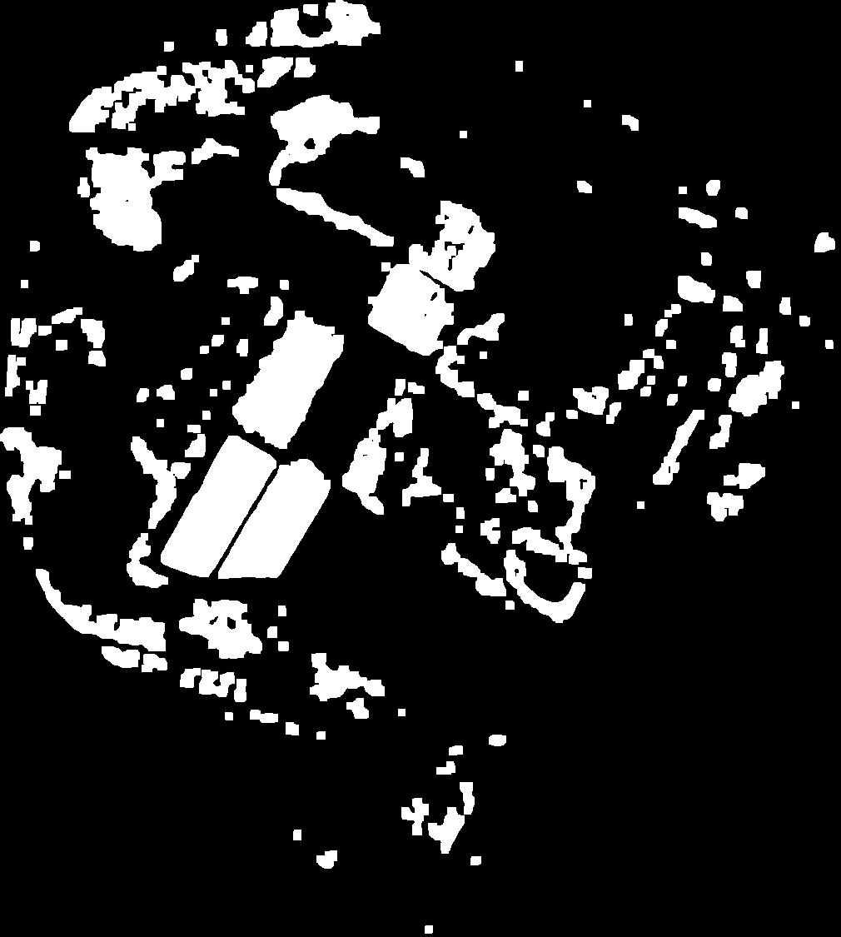
Openning
遮罩3x3 iterator 4

Slide 6

Close
遮罩3x3 iterator 1

Slide 7
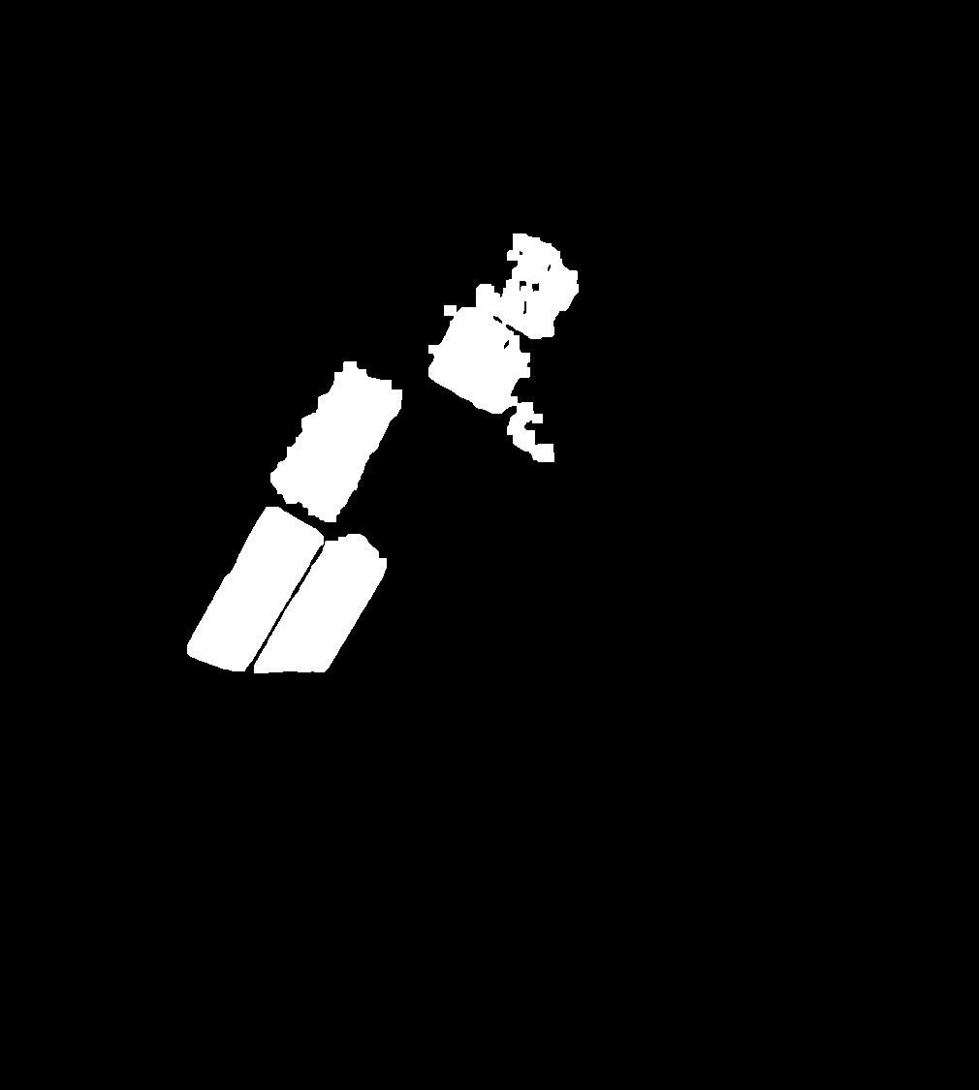
連通成分運算 過濾面積小於10,000的元素

Slide 8
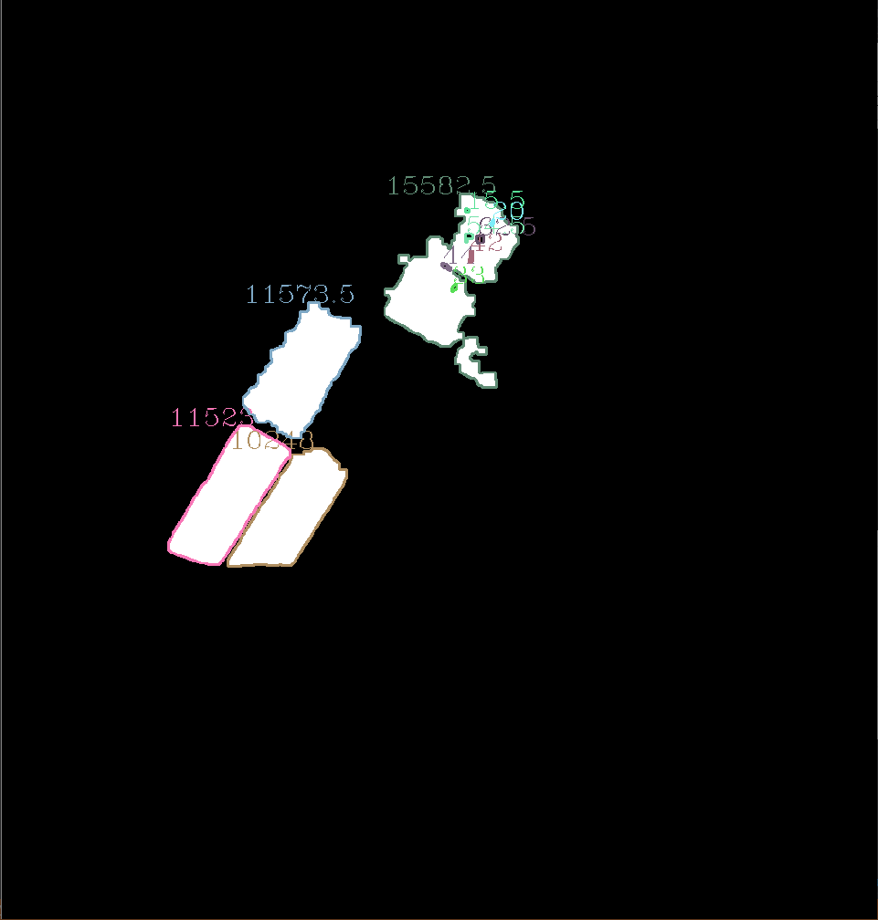
尋找輪廓面積

